Slide 1
第二章
随机变量及其分布
§2.4 连续随机变量

Slide 2








§2.4 连续随机变量

Slide 3
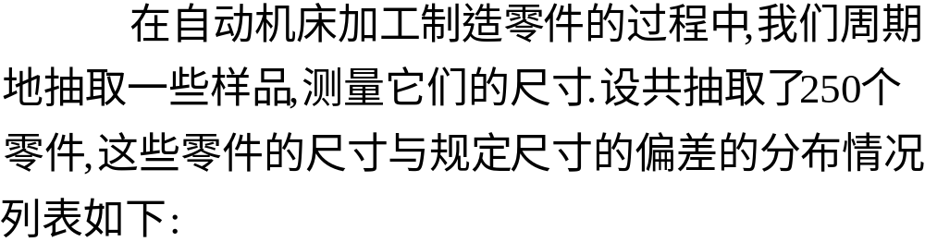

§2.4 连续随机变量

Slide 4


§2.4 连续随机变量
零件尺寸偏差区间(微米) | 频数 | 频率
－30~-25 | 2 | 0.008
－25~-20 | 6 | 0.024
－20~-15 | 11 | 0.044
－15~-10 | 23 | 0.092
－10~-5 | 35 | 0.140
－5~0 | 47 | 0.188
0~+5 | 45 | 0.180
+5~+10 | 36 | 0.144
+10~+15 | 26 | 0.104
+15~+20 | 13 | 0.052
+20~+25 | 5 | 0.020
+25~+30 | 1 | 0.004
总计 | 250 | 1

Slide 5



















§2.4 连续随机变量

